Slide 1
일본의 국제공법의 수용과 악용
일본의 국제공법 수용과정
근대일본의 국제공법의 적용과 오용

Slide 2
일본의 국제공법 수용과정

Slide 3
국제공법이란 ?
국상 상호관계를 규율하는 법이다.
근대국제법이 발전된 것이다.
유럽의 기독교 국가 주체.
일본에서는 “만국공법”이라 하였다.
국제법이라는 말은 1873년 서적에서 처음 등장하였다.

Slide 4
(1) 카나가와조약
처음 국제법에 의해 맺어진 조약.
미일화친조약 또는 페리협정이라고 한다.
일본의 불평등 조약이다.
미국함선의 연료, 식량등 을 보급받기 위하여.
미국의 압력으로 강제 개항 한다.
1854년 3월 3일 체결.

Slide 5
(2) 러일 화친조약(시모다 조약)
1855년 2월 7일 체결.
영토와 관련해서 맺은 최초의 조약.
사할린섬은 국경 X , 지금까지의 관습대로 한다.
쿠릴열도의 이투루프 섬과 우루프섬의 사이 국경선 성립.

Slide 6
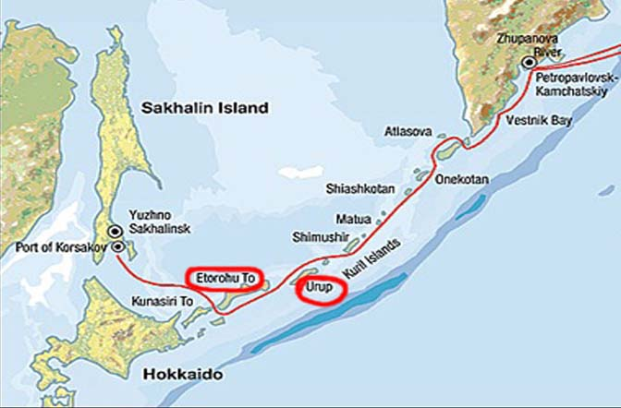
쿠릴열도

Slide 7
(3) 미일수호통상조약
1858년 7월 29일에 일본과 미국 사이에 연결된 통상조약.
최초로 국제공법에 의거한 조약체결로 강요당함.
미국 최우선 최혜국 대우의 강압적, 일방적 조약. (불평등조약)
네덜란드 측에서 일본측에 수교를 원함.
일본인들은 미국 군함을 검은배, 흑선이라 하였다.

Slide 8
미일통상조약 내용
양국의 수도와 개항장에는 외국대표 영사를 주재하도록 한다.
카나가와, 나가사키, 니이가카, 효고 등의 개항장을 증설하고 개항기일 지정.
개항장에서의 거류, 토지 차용과 건축물 구입 허가.
에도와 오사카에 시장을 개시하고 양국 국민이 직접 자유롭게 무역한다.
국내여행을 허가.
일본과 서구국가 사이에 문제가 발생했을 때는 미국 대통령이 조정.

Slide 9
미일통상조약 내용
치외법권
관세권
불평등 조약을 거론할 때 빠지지 않고 들어가는 내용이다.
제국주의 국가들이 무역의 자율성을 확보하기 위해 자국민을 보호한다.
- 한 국가의 자주성을 침해하는 조항.
무역에 대한 일방적인 독점 조약.
최혜국 대우
일본에서 누릴 수 있는 대우를 다른 국가 이상으로 설정하다.

Slide 10
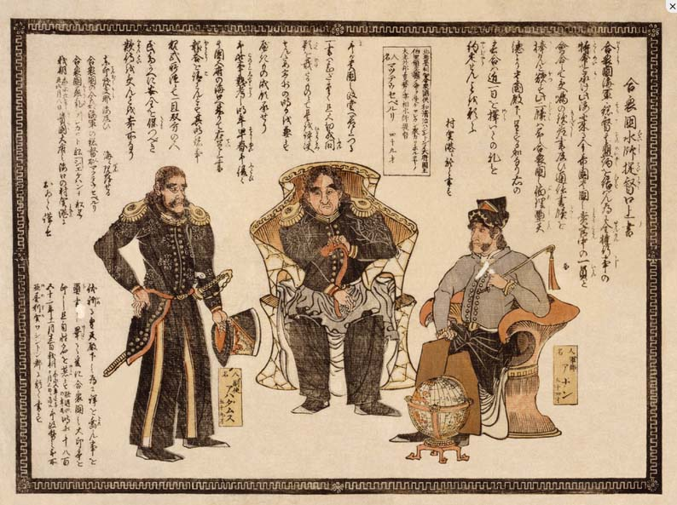
일본이 제국을 유지하던 시기에 페리제독과 아난함장, 아담스 함장을 묘사한 일본 목판화.

Slide 11
근대일본의 국제공법의 적용과 오용

Slide 12
(1) 대외관과 국제공법과의 상관관계
- 목표 : 일본의 부국강병을 통한 국가발전
- 대만 : 대만의 지리적 위치는 중국해와 일본해의 입구로서 그 지배권을 장악할 수 있어서 대만 영유는 일본의 관심의 대상.

Slide 13
(1) 대외관과 국제공법과의 상관관계
- 중국 : 유구와 대만의 합병 및 식민지 개척에 대해 중국의 간섭을 배제하고 중국황제를 방문하여 중국과 대당한 관계를 맺는다. 중국황제는 세계의 군주라고 자칭하여 타국 사절의 접견을 거부.

Slide 14
(1) 대외관과 국제공법과의 상관관계
- 조선 : 러시아와의 관계에 대해서는 사할린 문제를 우호적으로 해결하고 조선과 전쟁을 치르게 될 경우, 러시아가 간섭하지 않는다는 것을 약속.

Slide 15
식민지를 개척하는 정책을 추진
소약자를 보호하는 수단이 아니라 오히려 강대한 자가 이용하는 수단이라고 생각.
벨기에와 스위스 같은 약소국은 유럽에 위치하여 국제법의 보호를 받고 있지만, 동양에서는 유업의 식민지가 된 한남, 미얀마와 같은 운명이 된다.
아시아의 소국에게는 국제공법에서 발생하는 이익을 취할 수 없다는 것을 일본정부는 잘 알고 있었다.

Slide 16
(2) 청일수호조규
일본은 1854년 미국과 수호조약, 1858 통상조약 등의 불평등조약을 강요
본은 국제공법을 적용하여 아시아에 대해 탈아정책을 실시
결과적으로는 중국의 저항으로 일본의 의사에 반하는 대등한 조약

Slide 17
(2) 청일수호조규
형식면에서는 조선으로서 자주국과 일본과 평등한 권리를 보호한다고 선언했다고 하지만, 현실적으로는 구미열강이 일본에 부과한 조약보다 훨씬 가혹한 불평등 조약이었다. 실제로 조선의 독립을 존중하려고 체결한 것은 아님.
조선은 완전한 주권국가가 아니기 때문에 국제법상 조선으로부터 전적으로 보상을 받을 수 없다고 했다.

